Slide 1
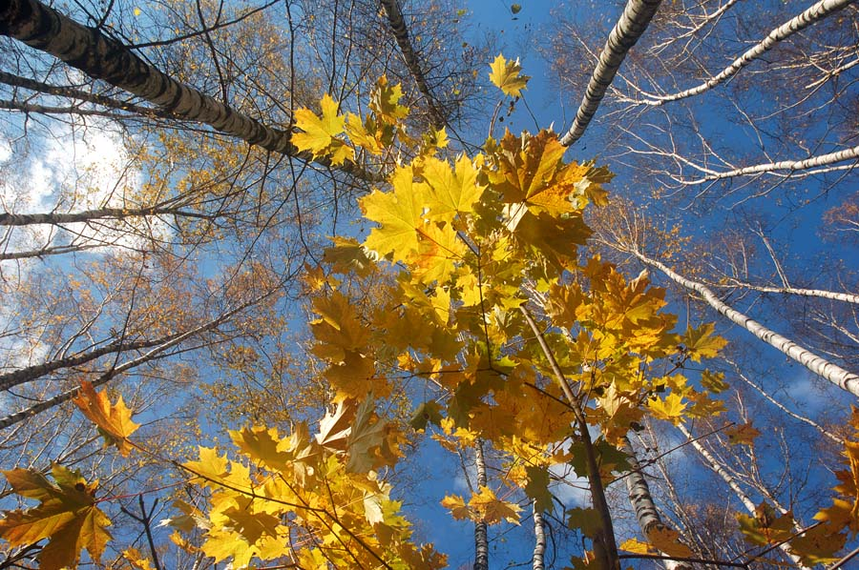
3 класс
«Уж небо осенью дышало…»
Урок литературного чтения
3 класс

Slide 2
Ваш милый образ снится мне, С пером, бумагой, при луне. Частичка Вашей в них души. Стихи и сказки под пером Ожили враз, и в каждый дом Вошёл прекрасный наш поэт. Он – гений, в этом спору нет.

Slide 3
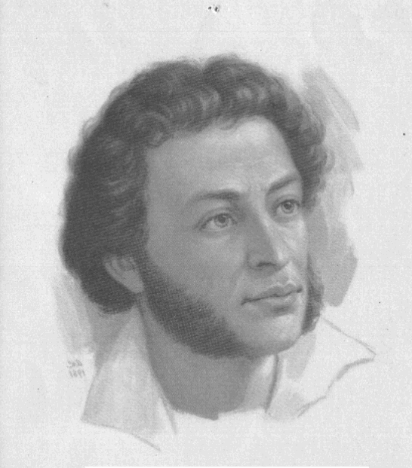
Александр Сергеевич Пушкин 1799 - 1837

Slide 4
О
Ь
К
А
Я
З
С
Н
Р
Л
Т
Ф
Е
О С Е Н Ь

Slide 6
СЛОВАРНАЯ РАБОТА
сень
освобождалась от покровов (листвы)
покров, то, что покрывает, укрывает кого-нибудь, что-нибудь
караван
группа следующих друг за другом объектов
обнажалась

Slide 7
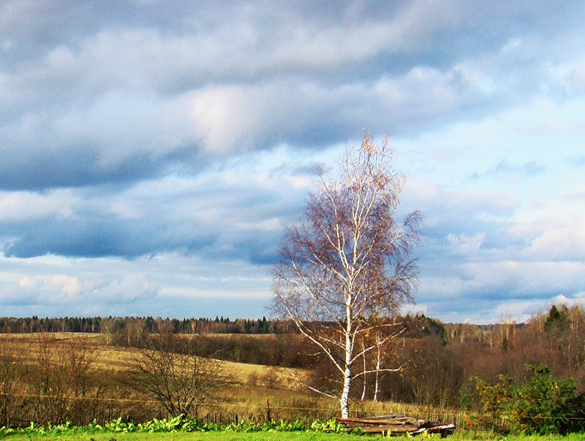
«Уж небо осенью дышало..»

Slide 8
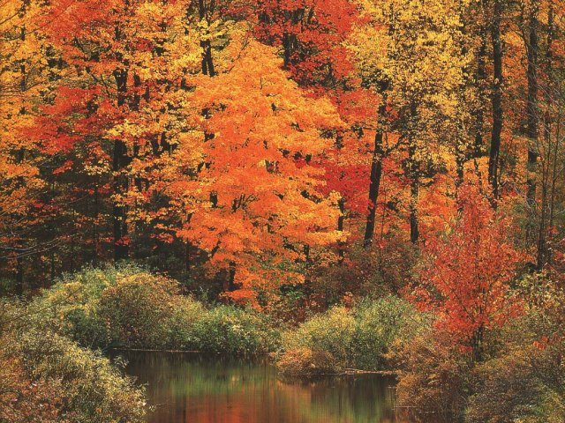
Почему поэт называет лесной покров таинственным?

Slide 9
аллитерация
ЛеСов таинСтвенная Сень
С пеЧальным Шумом
обнаЖалась
С-Ш-Ч-Ж

Slide 10
РАБОТА С ТАБЛИЦАМИ
НАД ВЫРАЗИТЕЛЬНОСТЬЮ

Slide 11
а) вдох, на выдохе: а,о,у,и,е,я; б) вдох, на выдохе цифры, считаем по порядку до 5, 10, 15; в) вдох, на выдохе проговариваем пословицу или поговорку: «Хуже всех слышит, тот кто не хочет слушать».
Упражнения для дыхания:

Slide 12
Уж небо осенью дышало,I
Уж реже солнышко блистало,I
Короче становился день,I
Лесов таинственная сень
С печальным шумом обнажалась,I
Ложился на поля туман,I
Гусей крикливых караван
Тянулся к югу:II приближалась
Довольно скучная пора;II
Стоял ноябрь уж у двора.

Slide 13
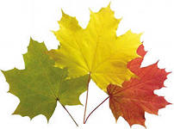
РЕФЛЕКСИЯ

Slide 15
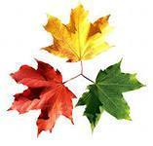
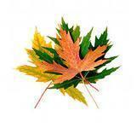
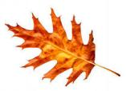
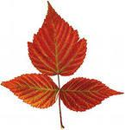
спасибо за работу!

